Slide 1
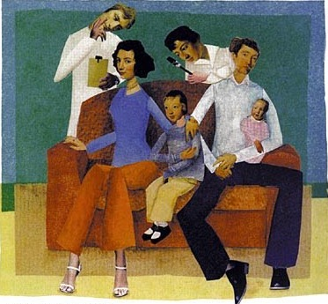
EJE IV:
FORMACIÓN TÉCNICA
TEMA 10:
ABORDAJE DE FAMILIAS EN CONFLICTO

Slide 2
1º ESTRUCTURA DE FUNCIONAMIENTO:
Unión, tamaño, número miembros, tipo de parentesco, su historia y evolución.
2º SISTEMA RELACIONAL:
Cómo interaccionan los cónyuges, los hijos, los roles, la comunicación; vínculos positivos y negativos, el afecto de sus miembros.
3º MOMENTO EVOLUTIVO:
Momento por el cual atraviesa la familia (con o sin hijos; si son o no hijos comunes: «tuyos, míos o nuestros», sus edades), las exigencias y cambios de sus miembros, las adaptaciones para estar juntos.
Para conocer una familia es preciso observar 3 aspectos fundamentales:

Slide 3
Es importante que en cada familia, se haga una distinción entre: ORGANIZACIÓN y ESTRUCTURA.

Slide 4
En el enfoque sistémico se parte de una premisa fundamental o principio de totalidad:
«El todo es más importante que la suma de las partes»; cada una de las partes está relacionada con el todo, el cambio de una provoca cambios en todas las demás.
La familia funciona como un todo; el cambio en uno de sus miembros, provoca cambios en todos los demás: la adolescencia de un hijo genera crisis y cambios en él y, por tanto, en todo el sistema familiar.
En un sistema familiar: Es posible creer que todo ser humano, independientemente de sus circunstancias es capaz de cambiar.

Slide 5
En la familia se evidencian 5 áreas de conflicto conyugal, productoras de tensión, que de no hacer acuerdos previos, llevan a la familia a inconvenientes:
Organización de la casa y todo lo doméstico.
El aspecto sexual.
La educación de los hijos.
Lo social (relación con amigos y familia del otro).
Lo económico y laboral.

Slide 6
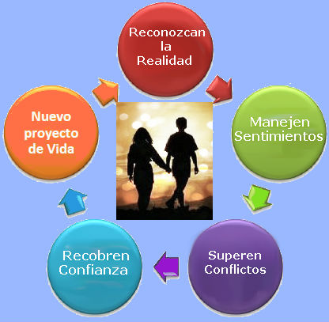
La solución del problema en términos de las relaciones y la colaboración de todos los miembros de la familia, para definir juntos un objetivo firme, que produzca un cambio y dé solución.
Ej: Si la mamá dice al hijo mayor: «tú no eres el padre de tu hermano, si él comete una falta, dímelo, y yo soy quien hablo con él para que corrija su error» (Límite parental)
La claridad de los límites, es un útil para evaluar su funcionamiento.
Si los sistemas de relación familiar son a través de límites rígidos, llevarán a la aparición de problemas, de ahí que quien ayude, deliñe los límites.

Slide 7
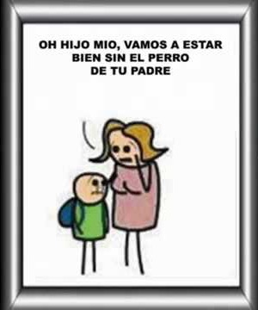
EN LA COMUNICACIÓN FAMILIAR PODEMOS OBSERVAR:
1º Rechazo a la Comunicación: «Con usted no quiero hablar», dicho explícita o no verbalmente, es un peligro, pues el silencio rencoroso corroe y daña poco a poco todo el clima.
2º Descalificación: Ejemplo, el «sí pero…» uno habla y el otro interviene; acepta pero con sus argumentos borra todo lo que el otro dijo; el silencio es utilizado para descalificar al otro.
3º Ignorar al Otro: Es una forma de comunicación supremamente grave, porque se borra al otro.
En todo sistema existen normas y reglas que ayudan a cambio:
NORMA: Pautas explícitas que determinan una relación.
REGLAS: Pautas implícitas que cada uno espera del otro, pero no se dicen. Ej.: la fidelidad.

Slide 8
ABORDAJE A LA FAMILIA
Quien ayuda:
1º Recomienda a la familia que haga o deje de hacer algo: Que observen el cambio de unos y otros y tengan una mejor relación entre ellos.
2. Señala límites: Ubica a cada uno, en su respectivo rol; respeto a posiciones jerárquicas: no intromisión de los hijos en problemas de los padres o viceversa.
3. Cuestionamiento: Solicita a cada miembro que exprese cómo ve la relación de todos. Investiga:
Comportamientos interactivos en circunstancias específicas.
Diferencias de comportamientos.
Clasifica a los miembros de la familia respecto a una conducta o interacción especial.
Cambio de relación antes y después de un evento.
Diferencias respecto a situaciones hipotéticas.

Slide 9
PREGUNTAS ORIENTADORAS:
1º Que desarrollan metas.
2º Que exploran el resultado esperado.
3º Que exploran expectativas catastróficas para poner temas ocultos para padres sobre-protectores.
4º Preguntas hipotéticas.
5º Que suscitan esperanza y optimismo
6º Que convierten al interrogado en observador.
7º Tríadicas: exploran patrones de conducta entre dos personas distintas al observador.
8º Preguntas de cambio inesperado de contexto: No ver desde una única perspectiva.

Slide 10
1. Estadio social: Establecer un clima de confidencialidad.
2. Focalizar el problema: Observar lo que pasa en la familia, el fondo del problema: el dolor, la rabia.
3. Estadio Interactivo: Que en la familia hablen entre sí: «dígaselo a él, mírelo a los ojos y dígale lo que me dice a mí»
5. Estadio Social: Decir y hacer sentir a cada miembro de la familia que son igualmente importantes y dignos de atención
4. Estadio en el que establece la meta a la cual queremos llegar.
EN LA ENTREVISTA:

Slide 11
El abordaje familiar, comprende un proceso metodológico que incluye:
la valoración social,
la planeación de las acciones,
la intervención para el cambio, y
la evaluación donde el prestador de la ayuda será un dinamizador de procesos y actuaciones familiares.

Slide 12
1. Dar interpretaciones o hacer comentarios para ayudar a ver el problema de manera distinta de cómo lo presentan. Hay que mirar el problema en términos de las relaciones.
2. Dar consejos pedagógicos; el riesgo de dar soluciones mágicas desde afuera, esto impide a la familia reapropiarse del problema y su historia, y no ser artífice del cambio.
3. Implicarse en las emociones de uno de los miembros de la familia, respecto del problema. El riesgo, quien ayuda se deje arrastrar por la emoción, y ser un obstáculo en la ayuda.
4. Asumir el rol de juez o de aliado y defensor del más débil.
¿QUÉ NO SE DEBE HACER?

Slide 13
1. Permitir que cada uno exprese su opinión, impidiendo las interferencias de otros, ya sea, con palabras o con miradas.
2. Establecer un clima de respeto recíproco.
3. Solicitar a cada uno que se refiera al problema en términos concretos y no aceptar definiciones abstractas como: «nuestro matrimonio es un total fracaso»
4. Observar mientras cada uno habla, las actitudes de los otros, sus reacciones hostilidad, fastidio, acuerdo o desacuerdo, complacencia, o indiferencia.
¿QUÉ SE DEBE HACER?

Slide 14
Nosotros NO hacemos terapia familiar propiamente dicha pero al incluir la familia en el trabajo de orientación desde una perspectiva sistémica, superamos la noción fundamentalmente asistencialista y asumiremos un enfoque Bio-Psico-Social que permite un manejo más integral de los problemas humanos.
La familia o sistema familiar regula, alimenta y socializa a sus miembros, de tal manera que si se logra reparar o modificar su funcionamiento, se logrará una mayor eficacia y el cambio logrado se mantendrá, dada la propiedad auto reguladora que tiene la familia.

